Slide 1
La situación de las mujeres refugiadas en México
ACNUR México
Serena Ricci – Oficial de Protección Comunitaria
III Congreso Regional sobre Mujeres en los contextos de la migración
Ciudad de México, 24 septiembre 2021

Slide 2

Objetivos
Presentar el contexto de las mujeres refugiadas y solicitantes de asilo en México
Destacar la dimensión interseccional entre los riesgos de protección asociados con el estatuto de persona refugiada o solicitante y las varias vulnerabilidades identificadas
Presentar las oportunidades de integración
Compartir algunos mensajes clave

Slide 3
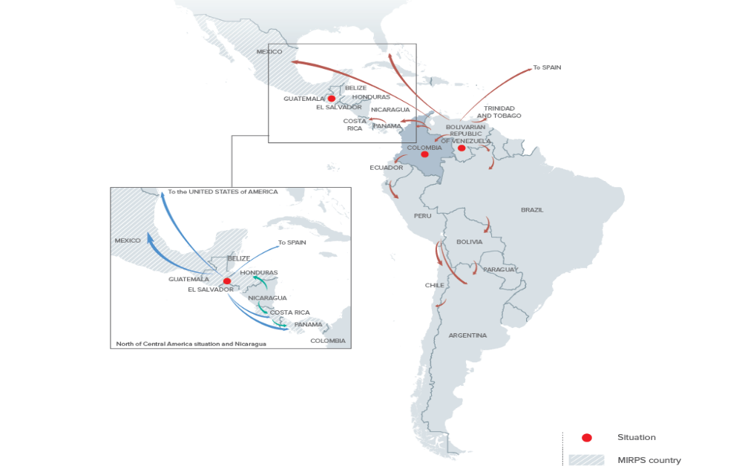
Mirada regional (2020)
5.6M personas refugiadas y migrantes de Venezuela en el mundo
549,000 personas refugiadas y solicitantes de asilo de países del Norte de Centroamérica
108,000 nicaragüenses han solicitado protección como refugiados
América Central: 51% mujeres
Fuente: UNHCR Global Trends 2020

Slide 4
Datos en México
 |  | Adolesc. | Niñas | Adultas | Adultas may.
Mujeres | 41% | 6% | 25% | 68% | ≈ 1%
Cabeza de familia | 87%
Adultas mayores en riesgo | 45%
NNA en riesgo | 47%
NNA NAS | 35%
Pers. discapacidad | 31%
Cond. Med. grave | 48%
Mujer en riesgo | 14%* 57% Lact. 27% Solas
VG | 78%
Nec. Esp. Prote Leg/Fís | 38% 45%*
LGBTIQ+ Mujeres CIS Mujeres trans | ≈ 2% 30%** 11%**
No hispanohablantes | 8%
Honduras | 41%
Haiti | 39%
Cuba | 40%
Venez | 50%
Guate | 45%
Nicarag | 36%
Salvad | 43%
Fuente: Base de datos ACNUR Mex enero-agosto 2021

Slide 5
Datos en México
Consultas HelpDesk por mujeres
41% por mujeres, 0.5% LGBTIQ+.
Temas: mayoría sobre apoyo económico, muy pocas sobre acceso al procedimiento.
Respecto a hombres: VG, salud, educación.
+35% Honduras, 20% Cuba, 15% Venezuela, 10% El Salvador,… ≈1% Haiti.

Slide 6
Aspectos destacados
Retos
Intersección de identidades y discriminaciones → acceso a derechos sexuales y reproductivos, y a la justicia.
Concentración significativa de personas refugiadas/solicitantes e inseguridad en el sur → servicios saturados, identificación mujeres refugiadas por su persecutor.
Flujos migratorios mixtos muy complejos y costo de vida más alto → diferencias en acceso a servicios por presencia o falta de documentación, impacto económico más fuerte para mujeres cabeza de familia (inseguridad alimentaria, mecanismos de supervivencia nocivos).
Oportunidades
Construir capacidades, sensibilización actores en salud y justicia sobre documentación.
Inserción laboral.
Acceso a refugios seguros para sobrevivientes de VG.

Slide 7
Integración local
Retos
Obtener un ingreso, sensibilidad de empleadores
Roles de género en cuanto al trabajo del hogar y cuidado de NNA y personas adultas mayores
Tiempos de expedición de documentos migratorios y CURP, acceso a programas sociales, cuentas bancarias
Soluciones
Reubicaciones internas con apoyo para la vinculación a empleos formales con protección social (Programa de Integración Local ACNUR) > 12,500 personas reubicadas dentro del PIL desde 2016, 43% mujeres
Apoyo para inserción escolar de NNA, algunos trámites como revalidación de estudios
Apoyo para la reunificación familiar, naturalización
Fortalecer servicios de Guardería, ejemplo proyecto en Saltillo

Slide 8
Mensajes clave
Mejorar la recolección de datos a nivel regional desglosados por género → análisis diferenciado y diseñar respuestas que respondan a necesidades específicas.
Priorizar soluciones adecuadas para mujeres que tengan en consideración la interseccionalidad asociada a los riesgos de protección, inclusive la feminización de la pobreza, las necesidades de personas LGBTIQ+ y los efectos de la pandemia diferenciados por edad, género y diversidad.
Seguir promoviendo la integración de las mujeres refugiadas según sus diversidades.
Fortalecer la prevención, la mitigación y la respuesta a la VG; prevención de la VG en los países de origen; promoción de la equidad de género.
Asegurar que los sistemas de protección para mujeres sobrevivientes de violencia sean inclusivos a las mujeres refugiadas en sus diversidades → tener acceso equitativo, según su deseo, a atención médica, justicia, asesoría legal, refugios seguros, apoyo psicosocial, etc..
Garantizar el acceso al sistema de asilo y a la documentación; implementar procedimientos con un enfoque de género.

Slide 9
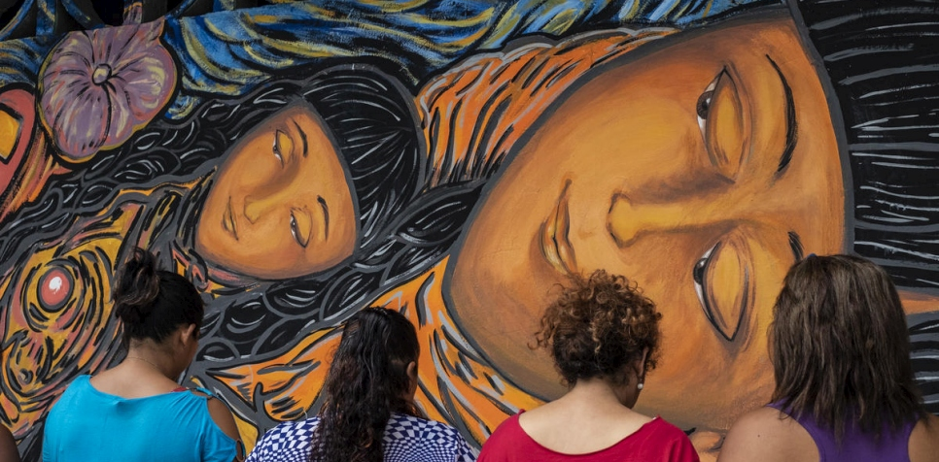
¡Muchas gracias por su atención!

